Slide 1


Dios mío, como te amo

Slide 2


Dios mío como te amo,
ardo de tanta pasión,

Slide 3


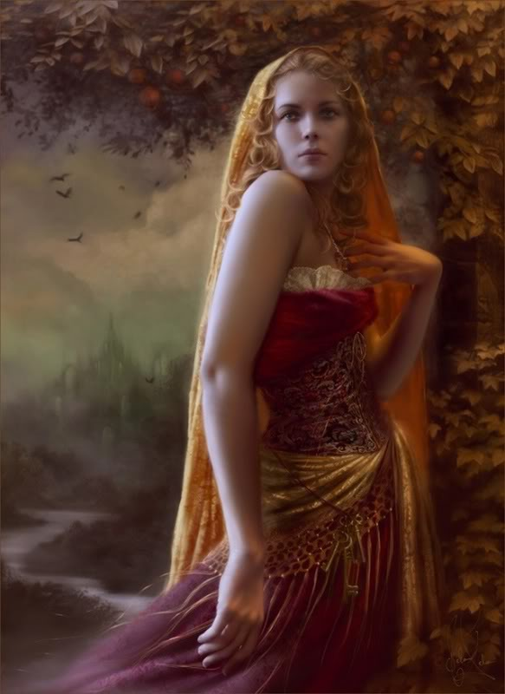



no quiero cerrar mis ojos
sin despedirme de ti.

Slide 4



Pues mi alma vagaría
buscando resurrección,

Slide 5


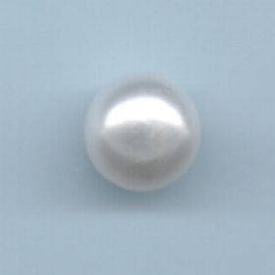
escucharías lamentos,
aullidos por mi dolor.

Slide 6


Eres la luz que ilumina mil años...
tiempo menos,

Slide 7




y otros mil regalaría en el túnel del amor.

Slide 8


Eres música, poesía,
eres canto en mi interior,

Slide 9





eres letrero que anuncia que
aquí amamos los dos.

Slide 10


Dios mío como te amo,
jamás nadie imaginó.

Slide 11


Es que después del latido que siente mi corazón,

Slide 12
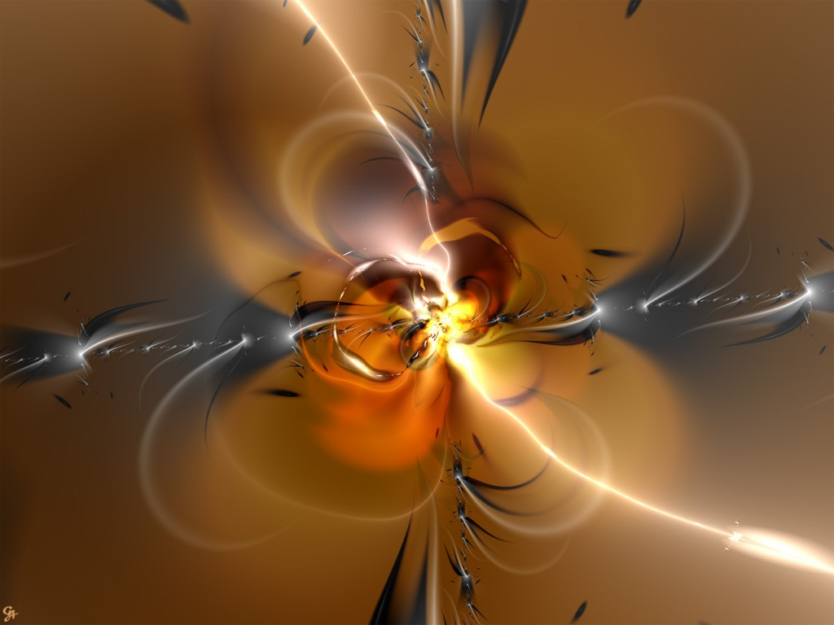

te estoy dando mi vida...
tómala tú por favor,

Slide 13

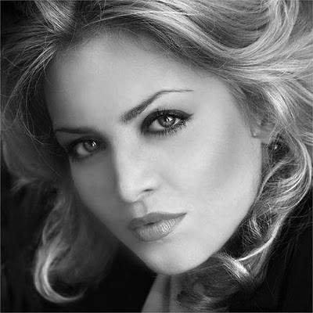
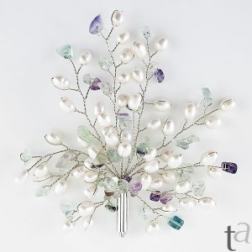
cuídala porque no es mía
estoy en manos de Dios.

Slide 14
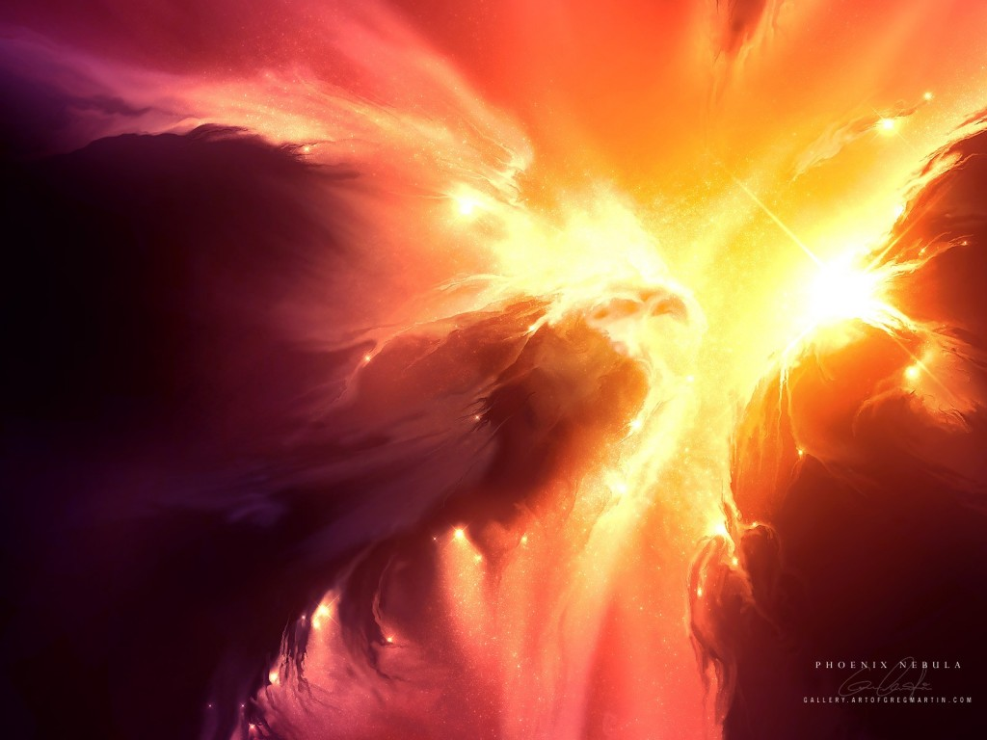
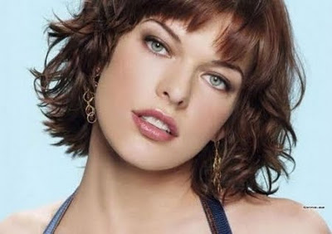
Ya ves no me pertenezco,
pero lo mismo me doy,

Slide 15


porque no tengo más resto,
mi sangre te entrego hoy.

Slide 16

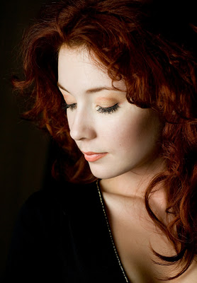
Dios mío como te amo,
si hasta lloro de emoción,

Slide 17

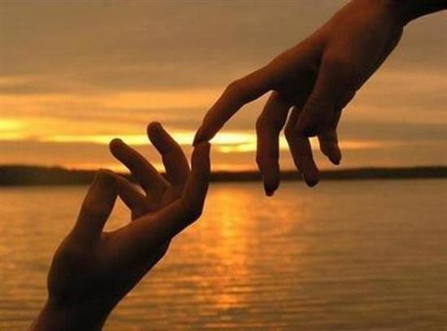
me corre un escalofrío
de pensar en un adiós.

Slide 18

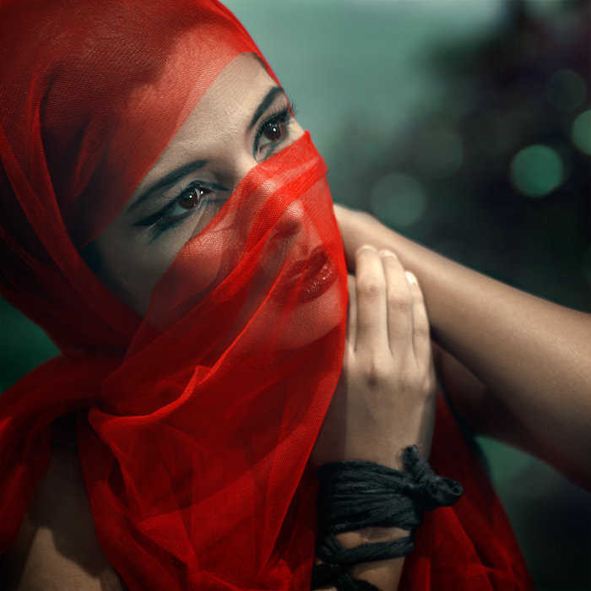
Vengo desde otros tiempos...
la búsqueda terminó,

Slide 19


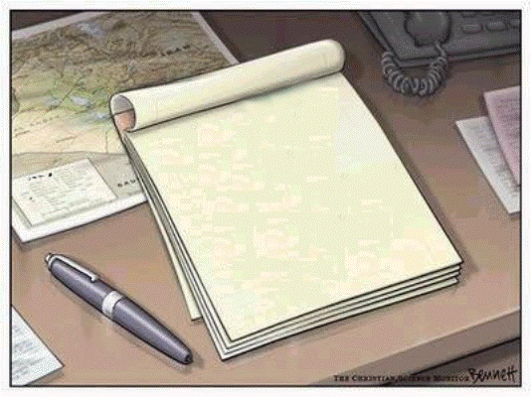
Lo sello en este cuaderno
para que lo lea Dios.
Te amo,
te amo….

Slide 20


Y culminamos unidos corazón a corazón,

Slide 21
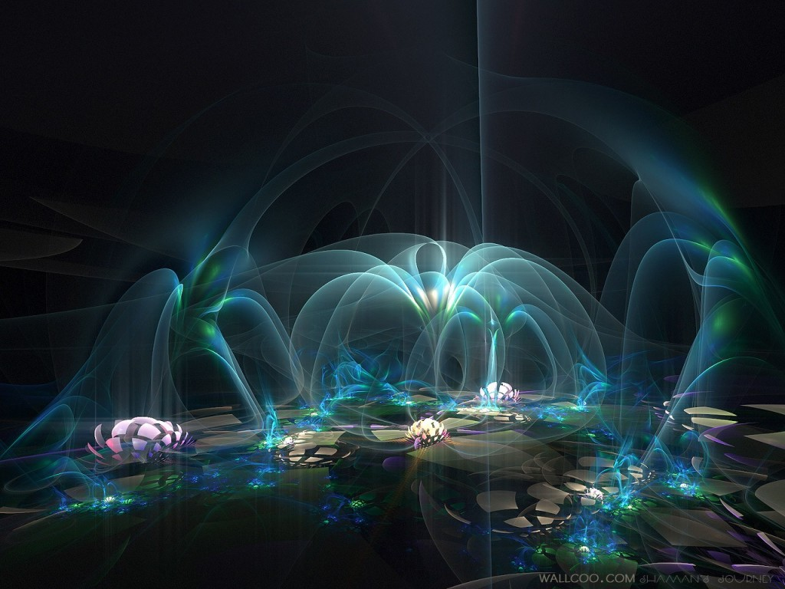

porque yo te necesito es mi pecado mayor.
Elba R. García

Slide 22




Slide 23
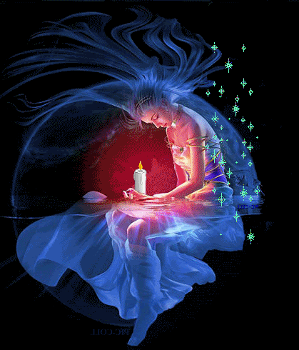


Slide 24
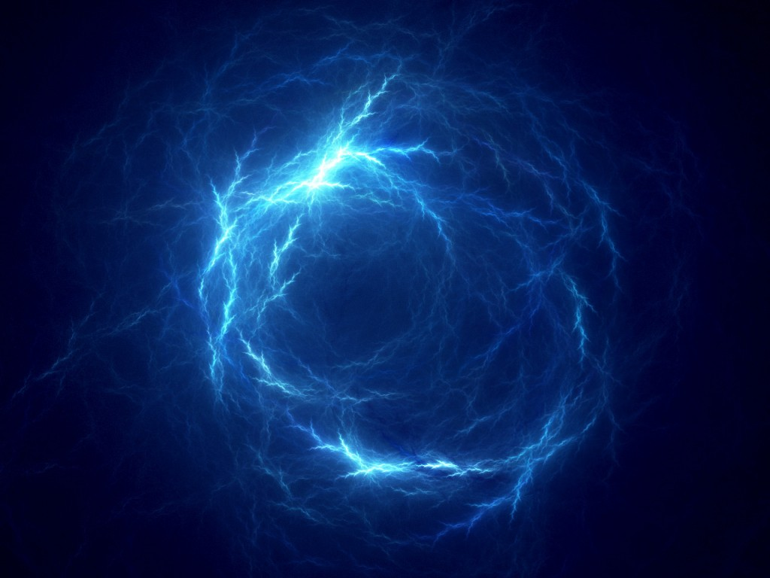

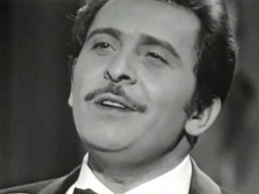
Diseño
María Teresa Espín
Música
Dio como ti amo
Domenico Modugno
2013

Slide 25



Accede a la sección que desees desde aquí:
Propia Creación
De la Red
Dedicatorias | Fechas Especiales | Graciosos
Historia y Arte | Lugares | Musicales
Naturaleza y Ciencias | Política | Reflexión
Religiosos | Románticos | Salud
Dedicatorias | Fechas Especiales | Graciosos
Historia y Arte | Lugares | Musicales
Naturaleza y Ciencias | Política | Reflexión
Religiosos | Románticos | Salud
Si deseas recibir pps periódicamente en tu correo electrónico subscríbete aquí:

